Slide 1

건물 소비 전력 예측 by Kaggle
- $25,000Prize Money
박재현, 조익준

Slide 2
Contents
Contents
1. 프로젝트 개요
2. 프로젝트 목표
3. 프로젝트 구현
- 데이터 설명
- 데이터 전처리
- 예측 모델
- Leaderboard 제출
4. 결론

Slide 3
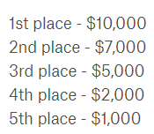
1. 프로젝트 개요
현재 진행중인 Kaggle Competition 참가
- https://www.kaggle.com/c/ashrae-energy-prediction
- 많은 기업들이 건물 전력을 줄이기 위해 상당한 투자가 이루어 지고 있음.
- ASHRAE(미국 냉난방 공조 협회) : Great Energy Predictor III
- How much energy will a building consume?
- 총 상금 $ 25,000
- 3년 동안 1,000건이 넘는 건물의 데이터 제공

Slide 4
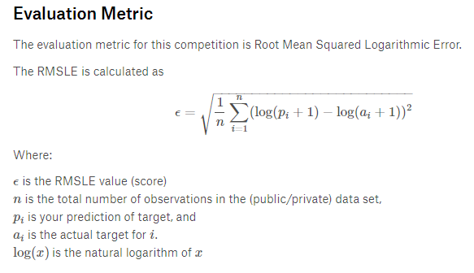
1. 프로젝트 개요
평가 방법
RMSLE 최소화
평가 데이터 : 건물ID, 예측 Meter

Slide 5
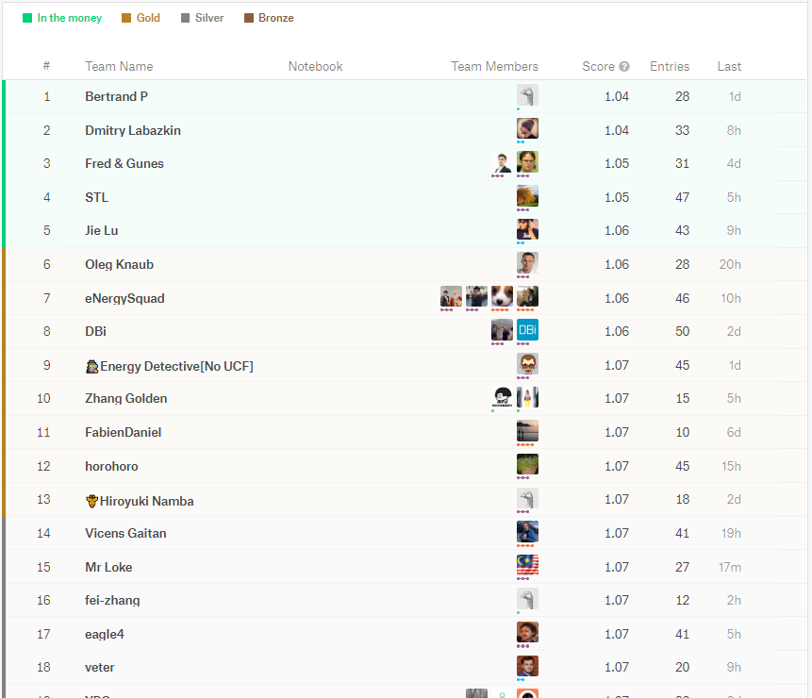
2. 프로젝트 목표
Leader board Ranked(메달 획득)
- 1.09 이하
2) 상금을 받자!

Slide 6
3. 프로젝트 구현
1) Data Description
파일 명 | 컬럼 정보 | 데이터 건 수
building_metadata.csv | 지역ID, 건물ID, 건물 사용처(Ex. 교육. 사무실 등…) ,건물 총 면적, 건물 연식, 건물의 층수 | 1,449
train.csv | 건물ID, Meter(0: 전기/1:냉수/2:스팀/3:온수) , timestamp(시간), Meter 수치(Target Variable) | 20,216,100
test.csv | Row id, 건물ID, Meter(0: 전기/1:냉수/2:스팀/3:온수) , timestamp(시간) | 41,697,600
weather_train.csv | 지역ID, 공기 섭씨 온도, 구름의 양, 습기 섭씨 온도 강수량(1H), 해수면 압력, 바람 방향, 바람 속도 | 139,773
weather_test.csv | 지역ID, 공기 섭씨 온도, 구름의 양, 습기 섭씨 온도 강수량(1H), 해수면 압력, 바람 방향, 바람 속도 | 277,243
sample_submission.csv | Row id, 예상 Meter 수치(Target Variable) | 41,697,600

Slide 7
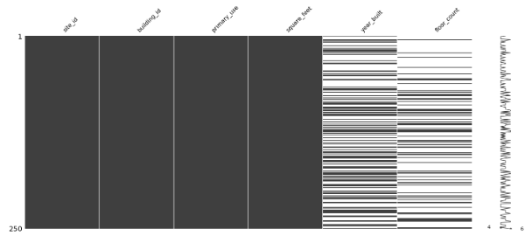
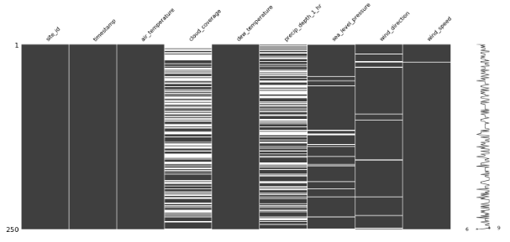
3. 프로젝트 구현
2) Data Preprocessing
- Null 데이터가 너무 많다.(NaN 처리 필요)
Building Dataset
Weather_train Dataset

Slide 8
3. 프로젝트 구현
3) System Modeling
- Deep Learning 사용
- 다양한 activation/cost function 사용
- Learning rate 조절
- Normalization, Dropout, weight Initialization 등 사용

Slide 9
3. 프로젝트 구현
4) Submit Predictions
- 예상
: RMSLE => 1.XX

Slide 10
4. 결론
4) Submit Preditions
- 예상
: 100위 Ranked

